Slide 1
Champions Contracts
Grupo:
Alef Gabryel Lourenço da Costa
Charles Matheus de Sousa Alves
Ian Karlo Torres dos Santos
Samuel Simões de Souza Filho
Thallys Christ dos Santos Rocha

Slide 2
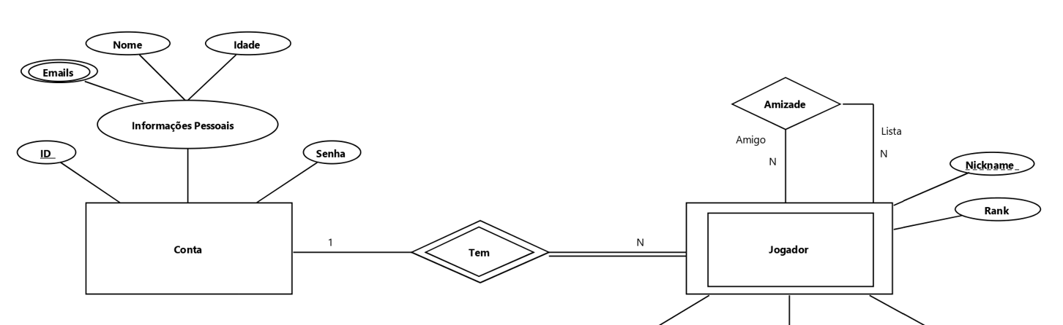
Modelo Conceitual - Entidades Principais
Cada usuário deve possuir uma Conta da empresa.
Ela pode criar vários Jogadores, mas eles só podem estar vinculados a uma Conta.
Entidade Fraca

Slide 3
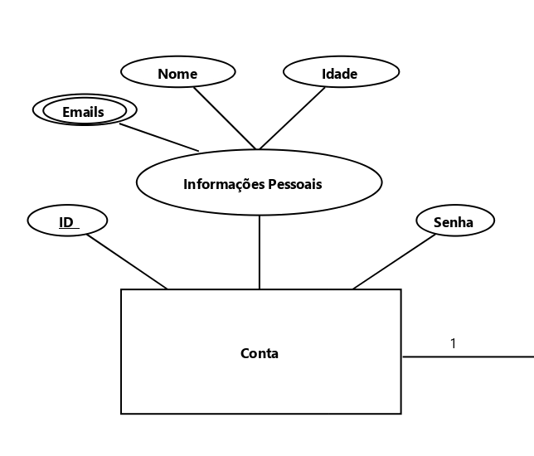
Modelo Conceitual - Conta
Conta(Id, Info_Nome!, Info_Idade, senha!)
Email(email, Id!)
Id => Conta(Id)
Nome e senha obrigatórios
Idade não é necessária para a criação.
Cada conta pode possuir vários e-mails, mas um e-mail só pode ter uma conta.

Slide 4
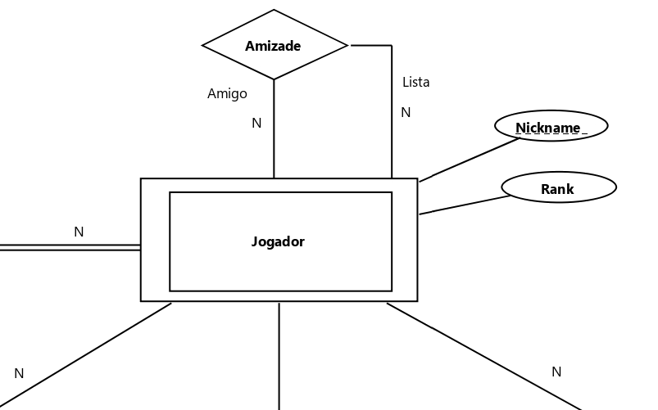
Modelo Conceitual Jogador
Jogador(Nickname, Id, Rank!)
Id => Conta(Id)
Amizade(Lista_Id, Lista_Nick, Amigo_Id, Amigo_Nick)
(Lista_Id, Lista_Nick) => Jogador(ID, Nickname)
(Amigo_Id, Amigo_Nick) => Jogador(ID, Nickname)
Entidade Fraca. Precisa do Id para fazer a chave primária.
Uma pessoa pode ter vários amigos, e pode ser amigas de várias pessoas.

Slide 5
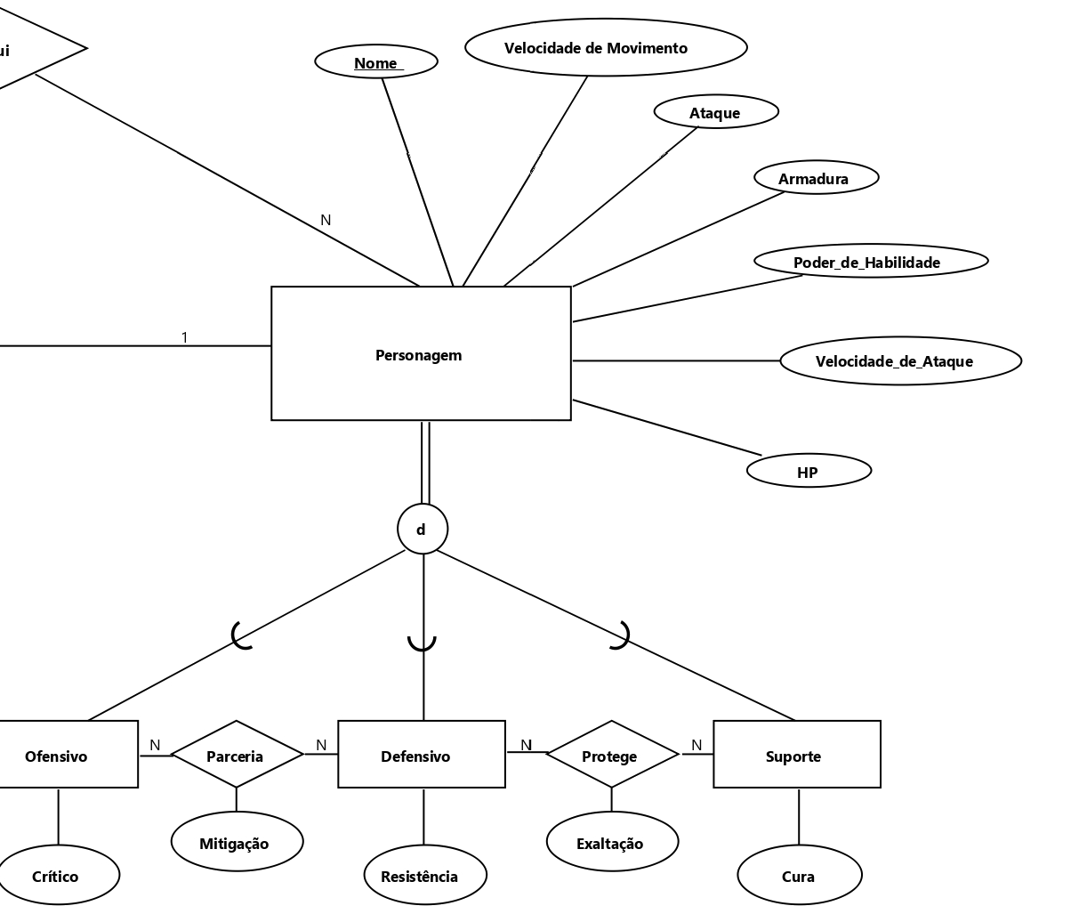
Modelo Conceitual - Personagens
Personagens(Nome, HP!, Ataque!, Poder!, Armadura!, V_Ataque!, V_Movimento!)
• Ofensivo(Nome, Crítico!)
Nome => Personagens(Nome)
• Defensivo(Nome, Resistência!)
Nome => Personagens(Nome)
• Suporte(Nome, Cura!)
Nome => Personagens(Nome)
Parceria(Of_Nome, Def_Nome, Mitigação!)
Of_Nome => Ofensivo(Nome)
Def_Nome => Defensivo(Nome)
Protege(Def_Nome, Sup_Nome, Exaltação!)
Def _Nome => Defensivo(Nome)
Sup_Nome => Suporte(Nome)

Slide 6
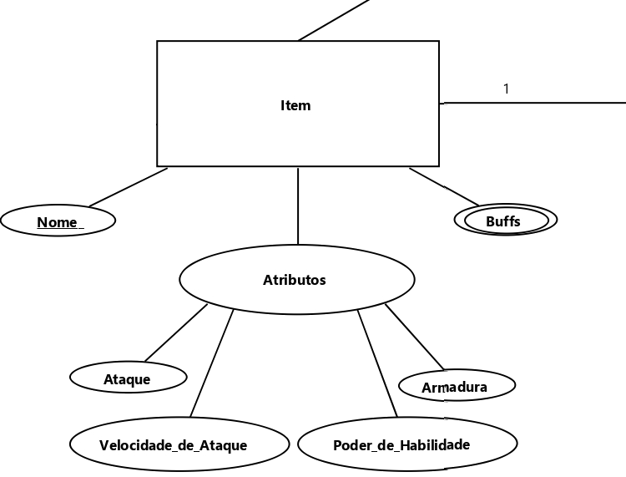
Modelo Conceitual - Itens
Item(Nome, Atr_Ataque!, Atr_Velocidade!, Atr_Armadura!, Atr_poder!)
Buffs(Nome, descr)
Nome => Item(Nome)
Um item tem diversos atributos, que podem adicionar os personagens.
Um item pode ter diversos buffs.

Slide 7
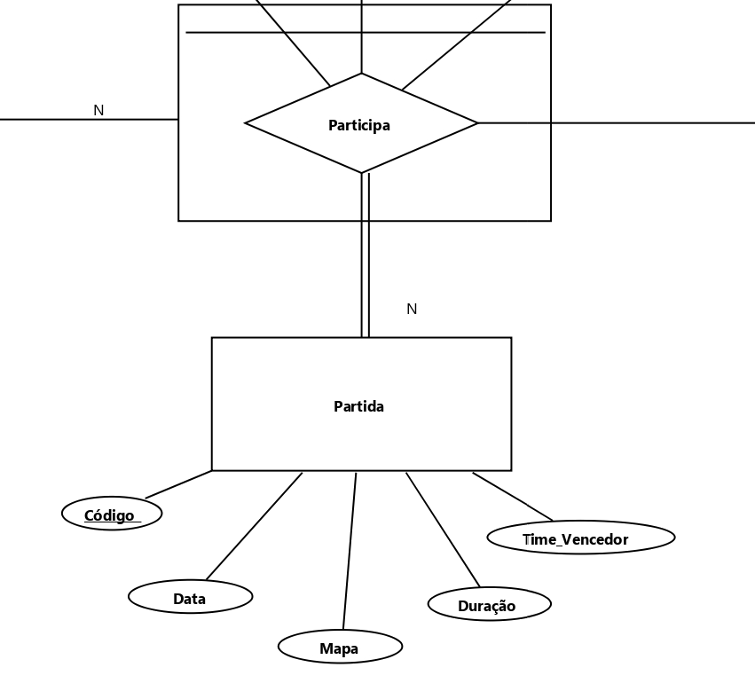
Modelo Conceitual - Partida
Partida(Código, Data!, Mapa!, Duração, Time_V)
Ao criar a partida sai da tela de seleção e cria com datas e o mapa escolhido.
Enquanto a partida está ocorrendo o valor de duração e do time vencedor fica Nulo
É criado junto com a relação participa.

Slide 8
Modelo Conceitual - Visualização completa

Slide 9
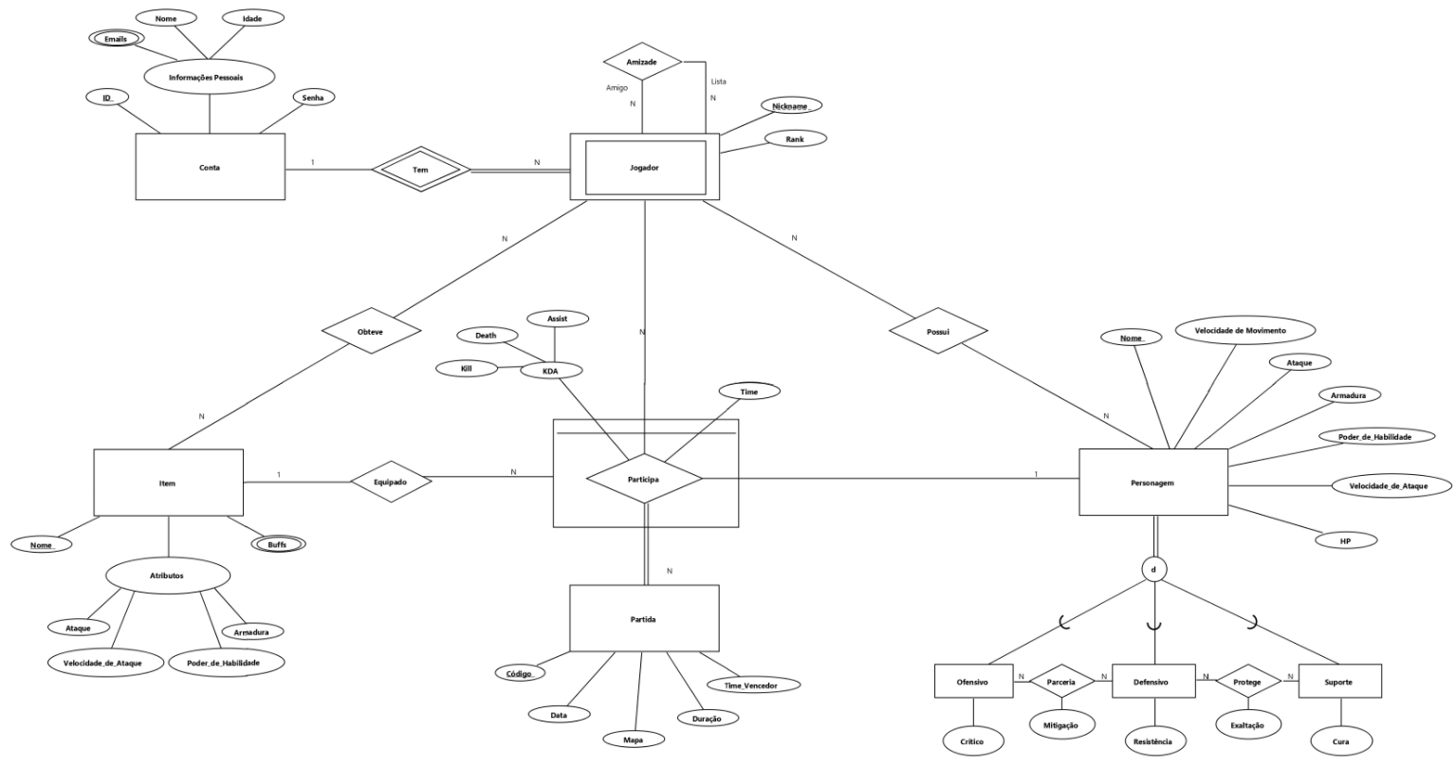

Slide 10
Relacionamentos - Possui e obteve
Obteve(Id, Nick, Nome)
(Id, Nick) => Jogador(ID, Nickname)
Nome => Item(Nome)
Obteve - Item + Jogador
Um item pode ser de diversos jogadores e um jogador pode ter diversos itens.
Possui - Personagem + Jogador
Um personagem pode ser de diversos jogadores e um jogador pode possuir diversos personagens.
Possui(Id, Nick, Nome)
(Id, Nick) => Jogador(ID, Nickname)
Nome => Personagens(Nome)

Slide 11
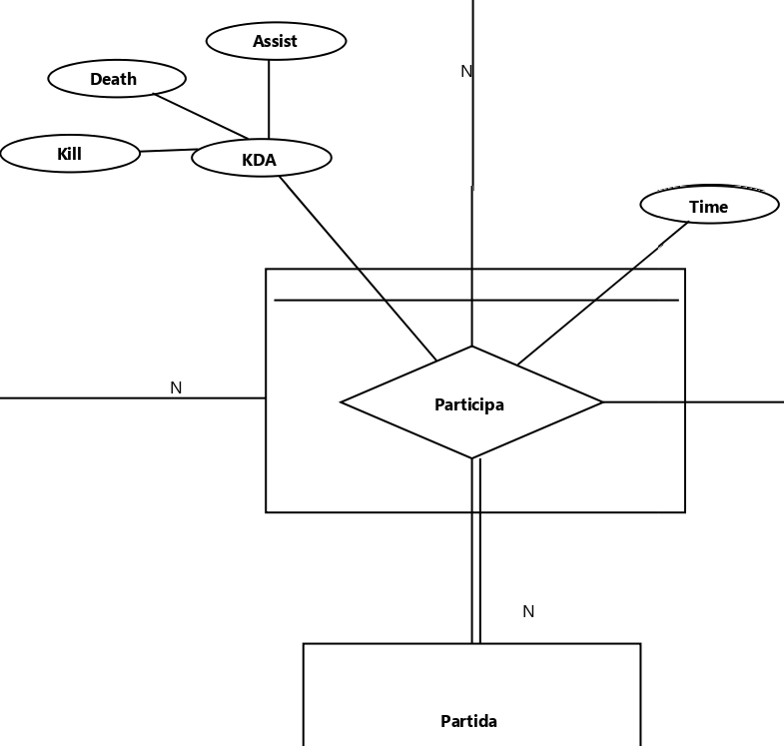
Relacionamento - Participa
Participa(Id, Nickname, Código, Time!, Kill, Death, Assist, Equipamento, Campeão!)
(Id, Nick) => Jogador(ID, Nickname)
Código => Partida(Código)
Equipamento => Item(Nome)
Campeão => Personagens(Nome)
Uma partida possui 6 jogadores.
Cada jogador possui um campeão e um time (de dois).
Ele pode ou não equipar um item para a partida.
Caso a partida não começe (erro no server) o KDA é nulo.

Slide 13
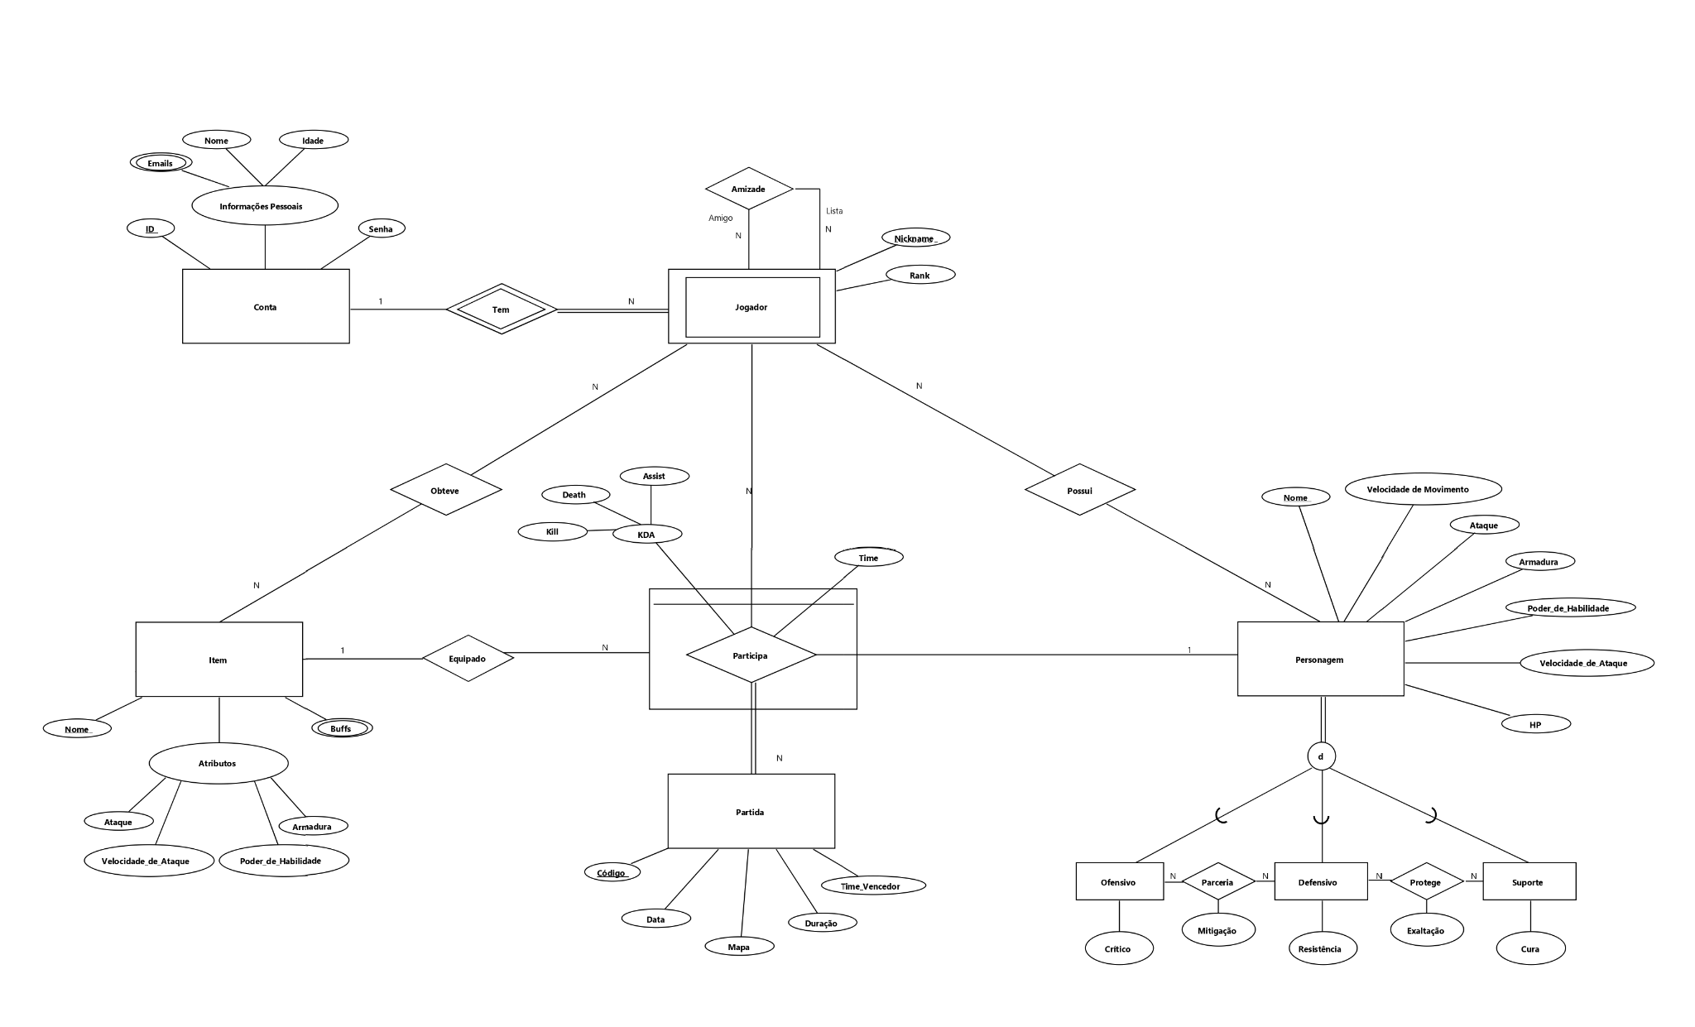
Modelo Conceitual

Slide 14
Mini Mundo
Para jogar [Champion’s Contract] cada usuário deve possuir uma Conta da empresa,
com ela você pode criar vários Jogadores, mas eles só podem estar vinculados a uma
Conta. Ela possui suas informações pessoais (Nome, Idade, Emails), Senha e seu ID.
Enquanto sua conta no jogo (Jogador) possui seu Nickname. Rank, e seus Amigos.
Ao fazer uma Amizade com alguém, você pode ter diversas pessoas na sua lista de
amigos, e você pode estar em diversas listas.

Slide 15
Mini Mundo
Cada Jogador pode obter Personagens que podem ser possuídos por muitos Jogadores.
Eles possuem um Nome que os distinguem, e carregam atributos em comum entre si
(Velocidade de Ataque, Pode de Habilidade, Armadura, Ataque, Velocidade de
Movimento, HP); mas pode possuir atributos especiais dependendo da sua classe.
As classes servem para balancear o jogo, eles podem ser divididos em personagens
Ofensivos, Defensivos e de Suporte em um time. Alguns deles possuem interações
especiais entre si, que incentivam a sinergia entre eles.
●Ofensivos: Tem uma pequena chance de dar o dobro de dano (Crítico).
●Defensivo: Possuem uma defesa específica para ataques especiais. (Resistência)
●Suporte: Possuem algum tipo de habilidade para regenerar Vida (Cura)
Caso um personagem ofensivo tenha uma parceria com um defensivo, uma
porcentagem do dano recebido por ele vai ser mitigado para o seu parceiro, essa
porcentagem está em mitigação. E se um personagem defensivo protege um de suporte
ele fica exaltado, dando mais dano quando próximos um do outro referente a
porcentagem em exaltação. Essa sinergia vai depender do background de cada
personagem, e um personagem pode ter sinergia com diversos outros.

Slide 16
Mini Mundo
O jogador também pode obter equipamentos para equipar em seus personagens
chamados de Itens. Eles possuem um Nome para ser identificado, Atributos (Ataque,
Armadura, Poder de habilidade, Ataque) que ao ser equipado acrescentam aos status
dos campeões, e buffs especiais que mudam como um campeão interage no jogo.
Quando 6 jogadores entram em uma fila, se possuírem os campeões e ranks
balanceados, entram em uma Partida. Cada jogador ao participar de uma partida é
salvo seu time, o campeão e equipamento utilizado, e seu KDA (Kill, Death, Assist)
naquela partida. Ela fica salva no histórico, com a Data, o Código, o mapa que ocorreu,
a duração e o time vencedor.

Slide 17
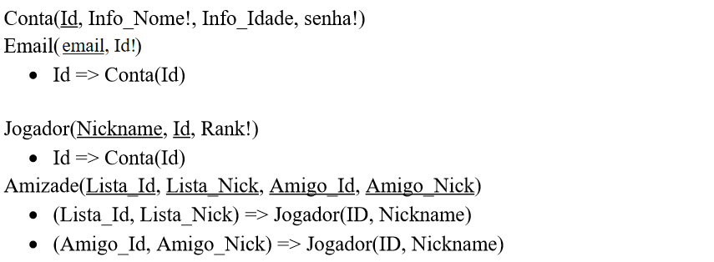
Modelo Lógico

Slide 18
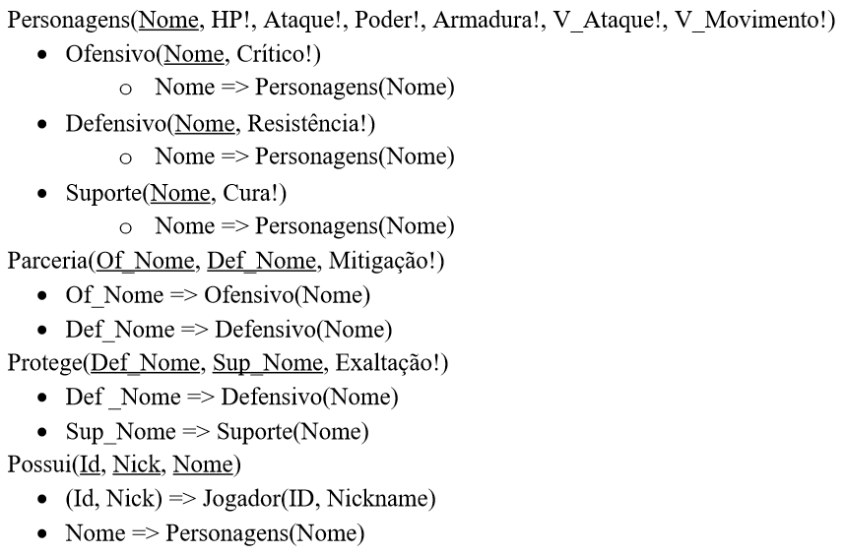
Modelo Lógico

Slide 19
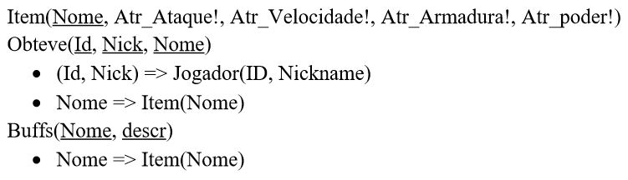
Modelo Lógico

Slide 20
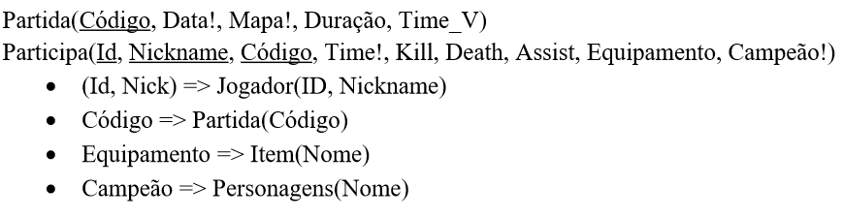
Modelo Lógico

